Slide 1
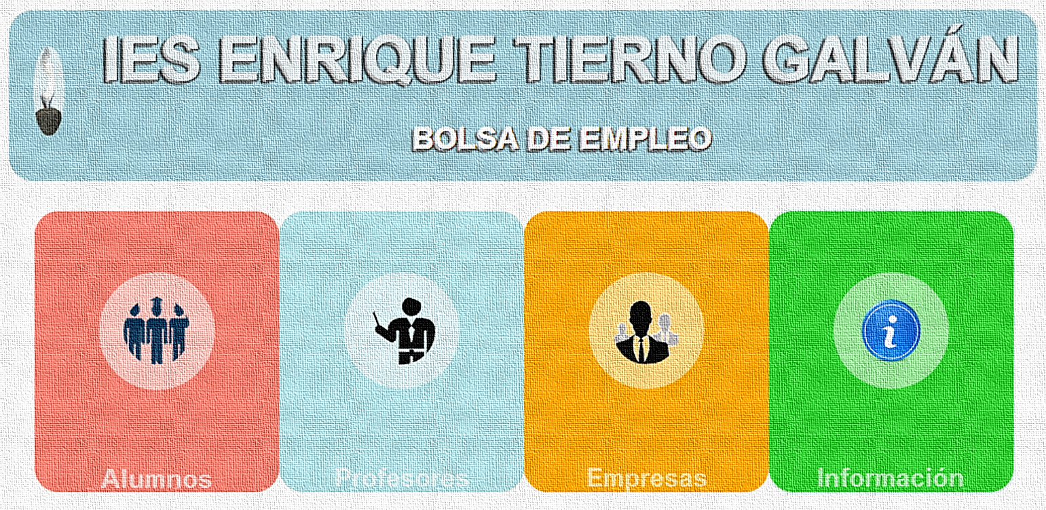
BOLSA DE EMPLEO WEB

Slide 2
BOLSA DE EMPLEO WEB
¿Qué es?
Bolsa de Empleo a través de un portal web
Dirigido a:
Alumnos recién titulados
¿Para qué?
Facilitar incorporación al Mercado Laboral

Slide 3
BOLSA DE EMPLEO WEB
¿Qué la diferencia?
Interactuación ALUMNO – EMPRESA
Tiempo real
Interfaz agradable
Muy fácil de usar
Desarrollada en:
PHP
HTML5
CSS3
MySQL

Slide 4
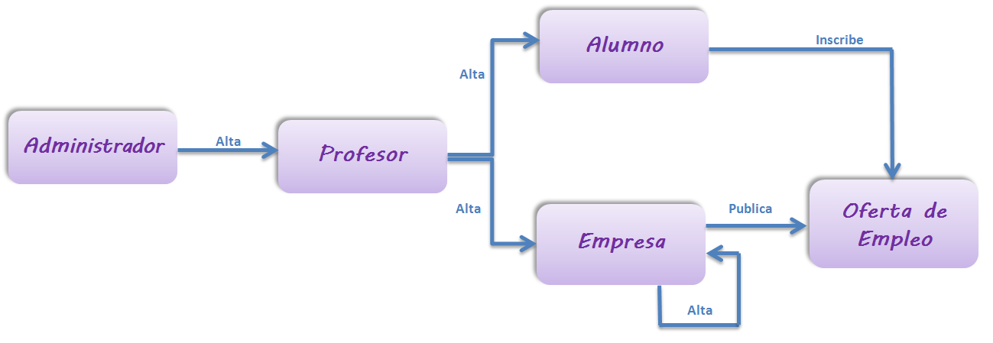
BOLSA DE EMPLEO WEB
¿Cómo funciona?

Slide 5
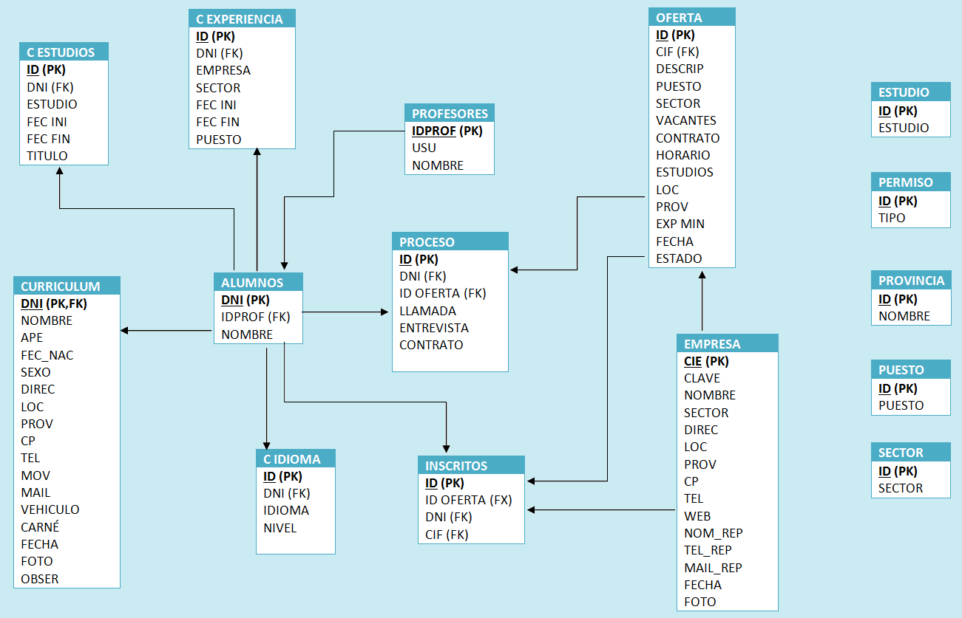
BOLSA DE EMPLEO WEB
Modelo de Datos

Slide 6
Aspectos destacables del desarrollo
BOLSA DE EMPLEO WEB

Slide 7
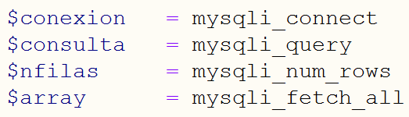
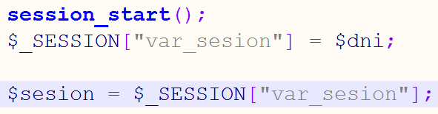

Aspectos destacables del desarrollo
Php
Uso de funciones mysqli
Función session_start()
Función mysqli_fect_all()

Slide 8
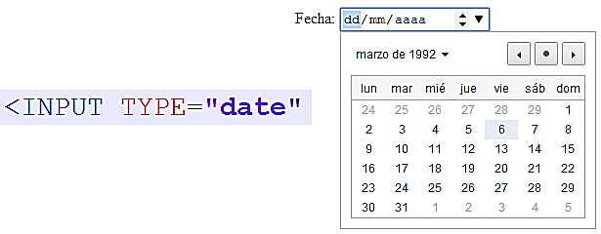
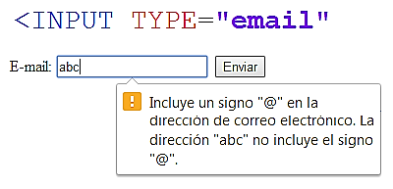

Aspectos destacables del desarrollo
HTML5
Nuevos tipos input

Slide 9
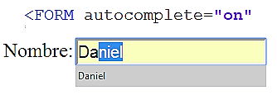
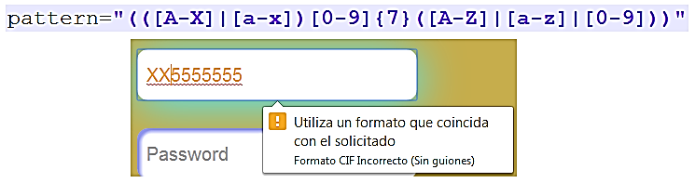
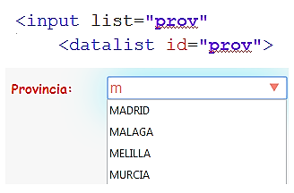
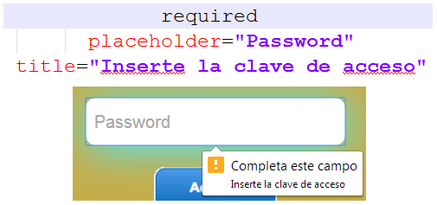
Aspectos destacables del desarrollo
HTML5
Nuevos atributos en formularios

Slide 10
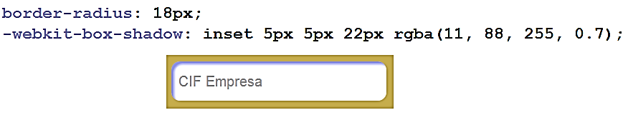
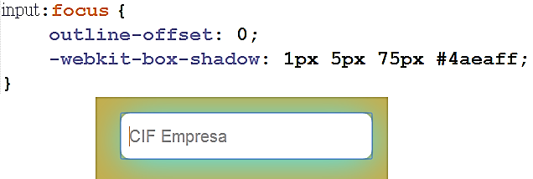
Aspectos destacables del desarrollo
css3
Borde y sombra interior
Sombra en la caja activa

Slide 11
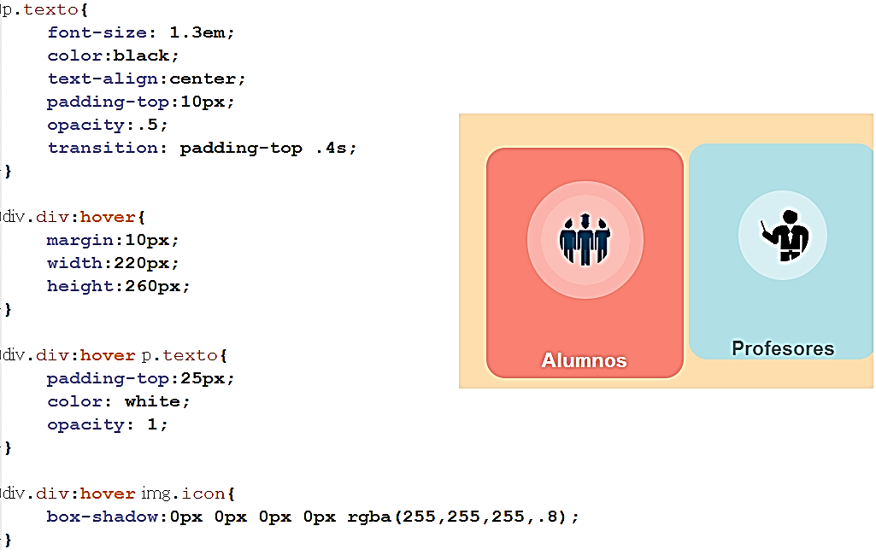
Aspectos destacables del desarrollo
css3
Combinaciones para crear animaciones

Slide 12
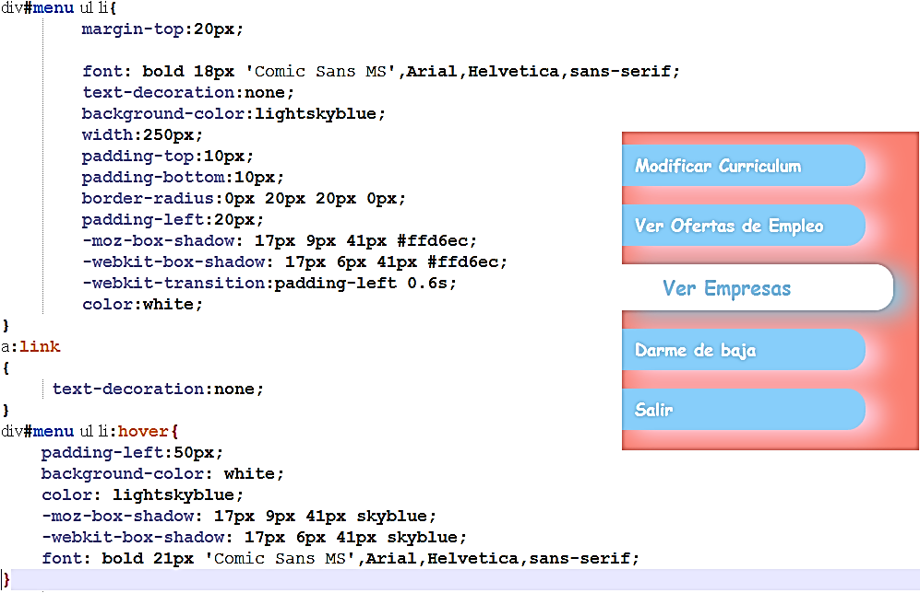
Aspectos destacables del desarrollo
css3
Combinaciones para crear animaciones

